Slide 1

العدد

Slide 2

الأهدافُ التَّعليميَّةُ
عزيزي التِّلميذ يتوقعُ منكَ في نهايةِ النموذجِ أن تكونَ قادراً على:
1-كتابةِ العدد بالشكلِ الصحيحِ .
2- تمييز العدد في التَّذكيرِ والتَّأنيثِ .
3- قراءةُ العدد بشكلٍ صحيحٍ.

Slide 3
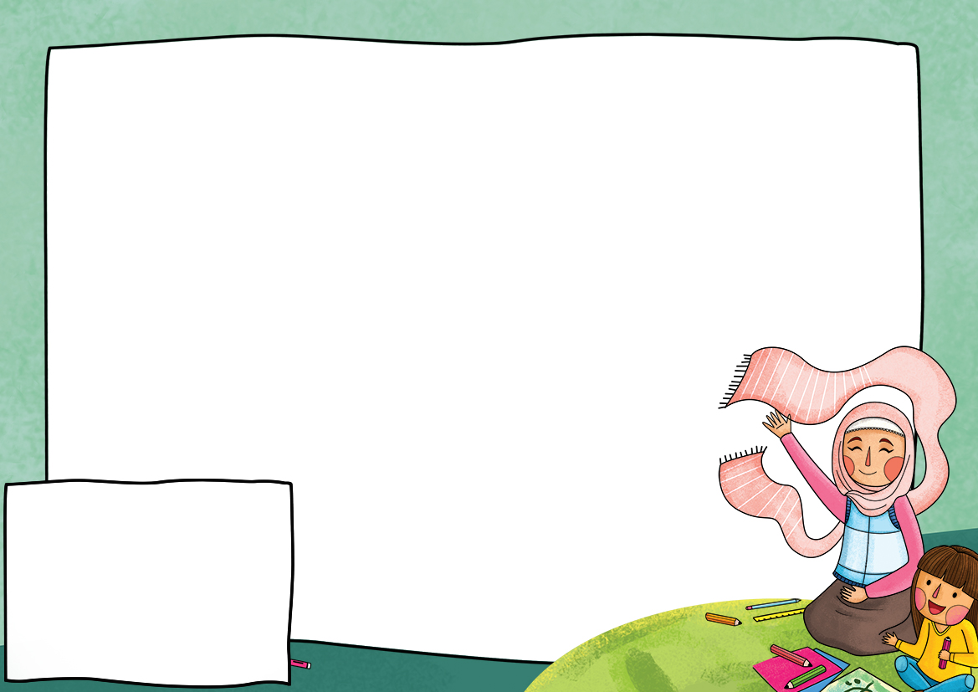
أتعلَّمُ
أدلُّ على العدد فيما يلي :
اختارَ الطفلُ قصةً واحدةً
اشتريتُ ثلاثَ قصصٍ
المبنى مؤلف منْ أربعةِ طوابقَ
لديَّ قلمانِ اثنانِ

Slide 4
أطبِّقُ
أقرأ وألاحظ فيما يلي :
اشتريتُ ثلاثةَ أقلامٍ
اشتريتُ قلماً واحداً
اشتريتُ قلمان اثنانِ
اشتريتُ تسعةَ أقلامٍ

Slide 5
أستنتجُ
* أربعة كلمة تدلُّ على العدد 4. *واحد كلمة تدلُّ على العدد1 .
*العددان 1 و2 توافقانِ المعدود في التذكيرِ والتأنيث
*الأعداد من 3الى 9 تخالف المعدود في التذكير والتأنيث .
مثال:*تلميذٌ واحدٌ*تلميذان اثنانِ *أربعة تلاميذ* أربع تلميذات

Slide 6
توجيه الأهلِ
*عزيزي التِّلميذ نرجو منك حلَّ التقويم الموجود في المرفق والتَّدرب على نص الاملاء بشكلٍ جيدٍ .
عزيزي ولي التِّلميذ نرجو منك متابعته في حلِّ التقويم واملاء
النَّص كلمة كلمة وتصويب الاغلاط
دمتم برعاية الله وحفظهِ

